Slide 1

Inteligencia Artificial
Dr. Leon Felipe Palafox Novack
lfpalafox@up.edu.mx

Slide 2
Noticias del Día
1

Slide 3
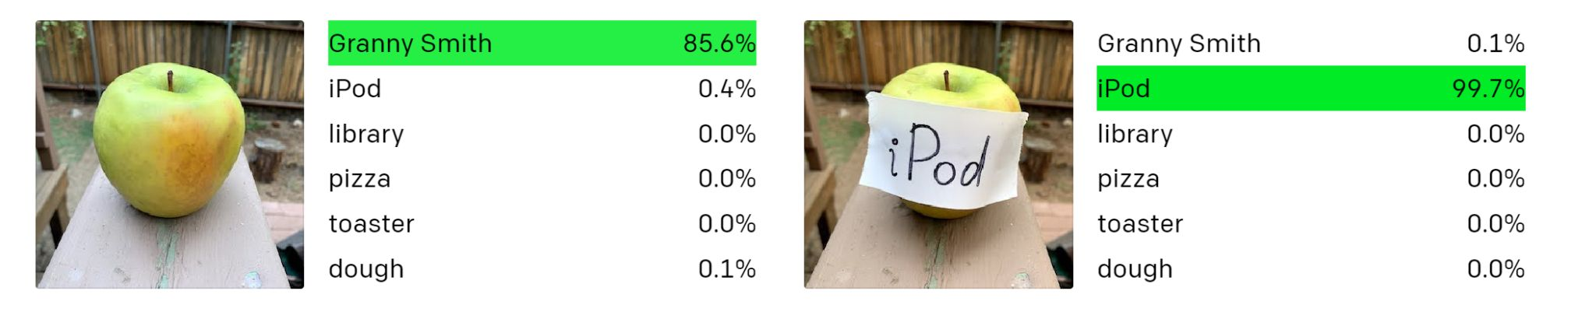

Slide 4
Secuencia de Acciones
2
Agentes Racionales

Slide 5
Agentes que aprenden
Son agentes que tienen la habilidad de aprender.
Hasta ahora todos los agentes estaban pre programados.
Son los mas comunes en la IA moderna.

Slide 6
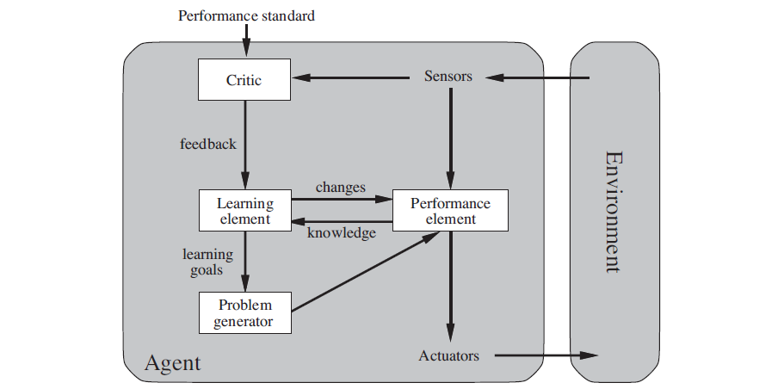

Slide 7
Formulación de metas
Imaginen un agente que esta en Guadalajara y quiere pasar un buen rato:
Su métrica de desempeño esta basada en muchas cosas
Tomar tequila, ver atracciones, evitar crudas.
Las decisiones son complejas e involucran conocimiento importante acerca del ambiente

Slide 8
Imaginen que tienen que tomar un vuelo al dia siguiente:
Cambia su estrategia?

Slide 9

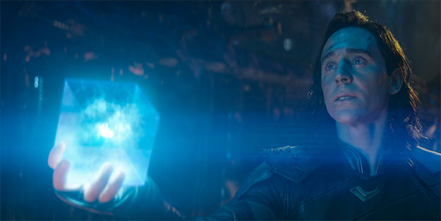

Las acciones tienen un fin

Slide 10
Estado

Slide 11
Definición
Un estado se le llama a las condiciones del ambiente en un instante dado.

Slide 12
Definición
Cuantos estados puede haber?
Contables
Incontables
Infinitos

Slide 13
Estados
¿Por qué es importante definir un estado?

Slide 14
El estado nos va a definir si estamos resolviendo el problema adecuadamente
El estado nos va a decir las condiciones actuales del ambiente
El estado nos puede informar acerca de las decisiones que debemos de tomar.

Slide 15

Si esta lloviendo:
Como se visten
Salen?
Se quedan?

Slide 16

Si esta lloviendo Y tienen examen:
Como se visten
Salen?
Se quedan?

Slide 17

Si juegan las poderosas y tienes boletos:
Como se visten
Salen?
Se quedan?

Slide 18

Si juegan las poderosas y tienes boletos y hay coronavirus:
Como se visten
Salen?
Se quedan?

Slide 19
Que decidió sus respuestas?
Que las cambia?

Slide 20
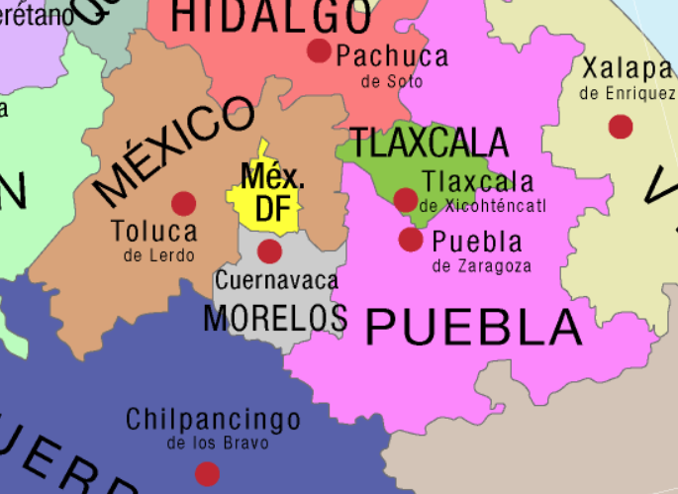
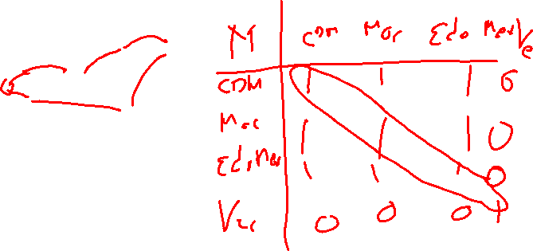
Mapa de Estados

Slide 21
Matriz de adyacencia
 | CDMX | Morelos | EdoMex | Tlaxcala | Puebla | Hidalgo
CDMX | 0 | 1 | 1 | 0 | 0 | 0
Morelos | 1 | 0 | 1 | 0 | 1 | 0
EdoMex | 1 | 1 | 0 | 1 | 1 | 1
Tlaxcala | 0 | 0 | 1 | 0 | 1 | 1
Puebla | 0 | 1 | 1 | 1 | 0 | 1
Hidalgo | 0 | 0 | 1 | 1 | 1 | 0

Slide 22
Esta matriz no nos dice nada acerca de los costos de traslado
O acerca de el presente estado en cada uno de los estados.

Slide 23
Busquedas

Slide 24
Formulación del problema
Consiste en decidir que acciones el agente es capaz de realizar para solucionar el problema.
Las acciones pueden consistir en múltiples “mini” acciones.

Slide 25
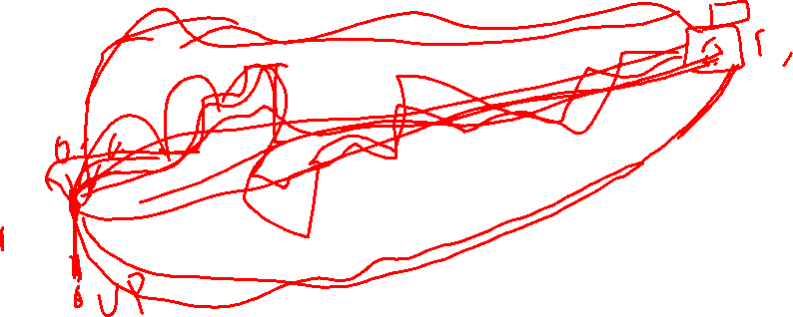

Slide 26
Agente viajero
Imaginemos un agente que quiere llegar de CDMX a Pinotepa Nacional.
Que dicen los letreros en la ciudad de México?
Alguno dirá el destino exacto.

Slide 27

Sin suficiente información, el agente no puede llegar a su meta a menos que cuente con mas información:
Un mapa
Un navegador (un mapa)
Indicaciones.

Slide 28

Si tenemos un mapa:
Conocemos la meta
Podemos planear las acciones necesarias para llegar a esa meta.
Tenemos que seguir una secuencia de acciones.

Slide 29
Ejemplos de secuencias de acciones.

Slide 30
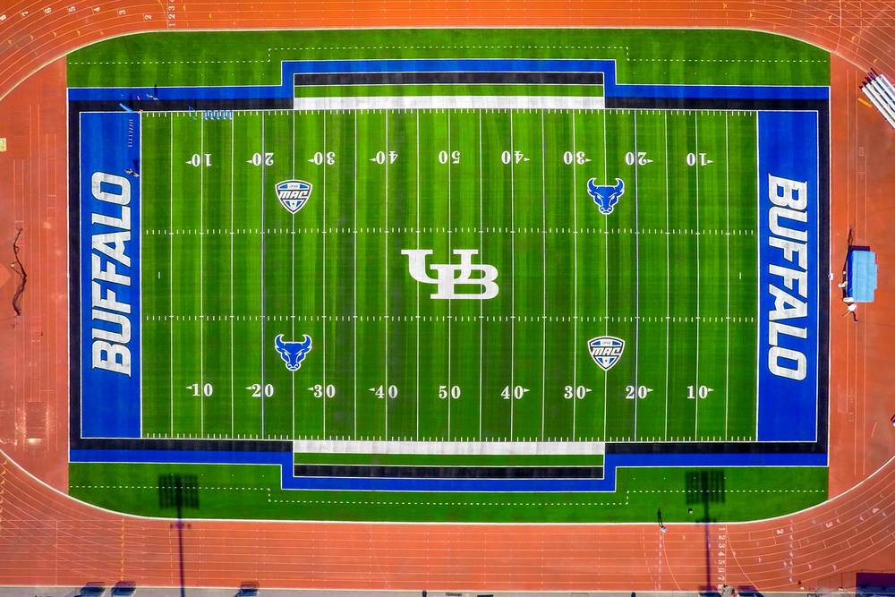


Slide 31

Busqueda
Al hecho de encontrar esa secuencia de acciones óptima se le denomina busqueda

Slide 32

Un algoritmo de búsqueda toma un problema como entrada, y el resultado son una secuencia de acciones.
Cuando tenemos la secuencia de acciones, pasamos a la fase de ejecución.

Slide 33
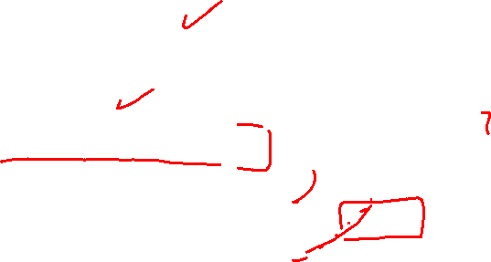
Fases del probelma
Estado inicial.
Acciones disponibles a partir de un estado inicial.
Modelo de transición, que hace la acción.
Revisión de estado meta
Costo del camino, cuanto me cuesta esa secuencia de acciones.

Slide 34
Abstracción
Quitar detalles no necesarios para la resolución del problema.
Clima, señales, etc

Slide 35
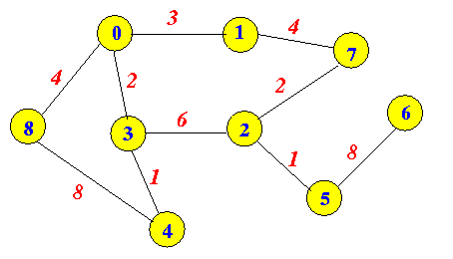
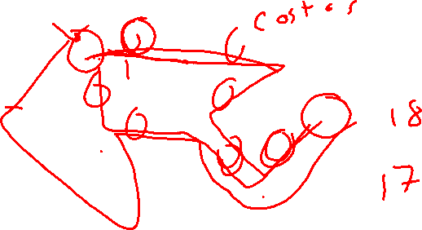

Slide 36
